Slide 1
코드 링크 https://github.com/TaegyuHan/SCH_Multivariate_Analysis/blob/main/2022_09_15_6%EC%B0%A8(%EA%B3%BC%EC%A0%9C).R

Slide 2
단일 모집단의 평균 비교 검정
MASS 패키지 cats 데이터 활용하기
단일 모집단의 가설검정 (유의수준: 0.05)
문제1> 귀무 가설: 고양이의 몸무게는 2.6kg이다.
결과 해석 작성
문제2> 귀무가설: 고양이의 몸무게는 2.7kg 보다 작거나 같다.
결과 해석 작성

Slide 3
단일 모집단의 평균 비교 검정
문제 1 : 결론
귀무 가설 : 고양이의 몸무게는 2.6kg이다.
대립 가설 : 고양이의 몸무게는 2.6kg아니다.
- 고양이의 평균몸무게가 2.6kg가 아닌지 알아보기위해
144마리의 고양이로 부터 측정한 몸무게의 평균과 표준편차 2.723611 ± 0.4853066(kg)으로 조사되었으며,
이로부터 구한 검정통계량은 3.056487 (유의 확률 : 0.001336518)으로 나타났습니다.
따라서 “고양이의 몸무게의 평균은 기존에 알려진 2.6(kg)가 아닌 것으로 여겨집니다.

Slide 4
단일 모집단의 평균 비교 검정
문제 2: 결론
귀무 가설 : 고양이의 몸무게는 2.7kg 보다 작거나 같다.
대립 가설 : 고양이의 몸무게는 2. 7kg크다.
- 고양이의 평균몸무게가 2.7kg보다 큰지 알아보기위해
144마리의 고양이로 부터 측정한 몸무게의 평균과 표준편차 2.723611 ± 0.4853066(kg)으로 조사되었으며,
이로부터 구한 검정통계량은 0.5838233 (유의 확률 : 0.2801295)으로 나타났습니다.
따라서 “고양이의 몸무게의 평균은 기존에 알려진 2.7(kg)가 작거나 같은 것 으로 여겨집니다.

Slide 5
모집단이 두 개인 경우의 평균 비교 검정
MASS 패키지 cats 데이터 활용하기
두 모집단의 가설검정 (유의수준: 0.05)
문제1> 귀무가설: 암컷 고양이와 수컷 고양이의 몸무게(Bwt)는 동일하다.
결과 해석 작성 (boxplot 포함)

Slide 6
모집단이 두 개인 경우의 평균 비교 검정
문제 1: 결론
Bwt 분산의 동일성 검정 > var.test() 사용
귀무 가설 : 두 집단의 분산은 서로 동일하다.
대립 가설 : 두 집단의 분산은 서로 동일하지 않다.
유의 확률을 이용한 판정 : 유의 확률은 0.001157으로 유의수준 0.05 보다 작으므로 귀무가설 기각 > 이분산 가정 두집단

Slide 7
모집단이 두 개인 경우의 평균 비교 검정
문제 1: 결론
귀무 가설: 암컷 고양이와 수컷 고양이의 몸무게(Bwt)는 동일하다.
대립 가설: 암컷 고양이와 수컷 고양이의 몸무게(Bwt)는 동일하지 않다
암컷 고양이와 수컷 고양이의 몸무게가 동일하지 않은지 알아보기 위해
표본 추출을 통해 수컷 97마리, 암컷 47마리의 몸무게(Bwt)를 측정한 결과.
수컷의 몸무게는 : 2.9 ± 0.4674844 (kg)
암컷의 몸무게는 : 2.359574 ± 0.2739879 (kg)
이를 유의수준 0.05에서 가설검정을 실시한 결과
검정통계량과 유의확률이 -17.419(p-value=2.2e-16)
암컷 고양이와 수컷 고양이의 몸무게가 동일하지 않다는 유의한 결론을 내릴 수 있습니다.
즉, 암컷 고양이와 수컷 고양이의 몸무게는 동일하지 않은 것으로 보입니다.

Slide 8
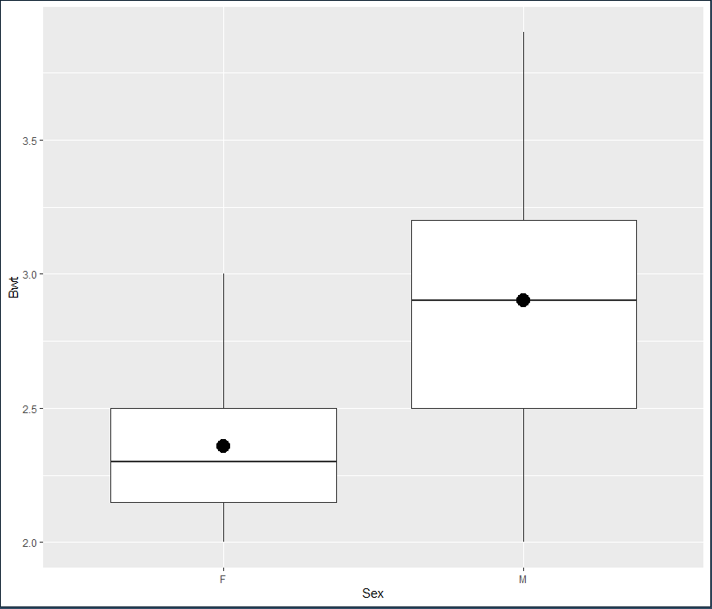
모집단이 두 개인 경우의 평균 비교 검정

Slide 9
모집단이 두 개인 경우의 평균 비교 검정
MASS 패키지 cats 데이터 활용하기
두 모집단의 가설검정 (유의수준: 0.05)
문제1> 귀무가설: 암컷 고양이와 수컷 고양이의 심장 몸무게(Hwt)는 동일하다.
결과 해석 작성 (boxplot 포함)

Slide 10
모집단이 두 개인 경우의 평균 비교 검정
문제 1: 결론
Hwt 분산의 동일성 검정 > var.test() 사용
귀무 가설 : 두 집단의 분산은 서로 동일하다.
대립 가설 : 두 집단의 분산은 서로 동일하지 않다.
유의 확률을 이용한 판정 : 유의 확률은 8.159e-06으로 유의수준 0.05 보다 작으므로 귀무가설 기각 > 이분산 가정 두집단

Slide 11
모집단이 두 개인 경우의 평균 비교 검정
문제 1: 결론
귀무 가설: 암컷 고양이와 수컷 고양이의 심장 몸무게(Hwt)는 동일하다.
대립 가설: 암컷 고양이와 수컷 고양이의 심장 몸무게(Hwt)는 동일하지 않다
암컷 고양이와 수컷 고양이의 심장 몸무게가 동일하지 않은지 알아보기 위해
표본 추출을 통해 수컷 97마리, 암컷 47마리의 몸무게(Hwt)를 측정한 결과.
수컷의 몸무게는 : 11.32268 ± 2.542288
암컷의 몸무게는 : 9.20218 ± 1.357666
이를 유의수준 0.05에서 가설검정을 실시한 결과
검정통계량과 유의확률이 -8.1789(p-value=7.645e-14)
암컷 고양이와 수컷 고양이의 심장 몸무게가 동일하지 않다는 유의한 결론을 내릴 수 없습니다.
즉, 암컷 고양이와 수컷 고양이의 심장 몸무게는 동일하지 않은 것으로 보입니다.

Slide 12
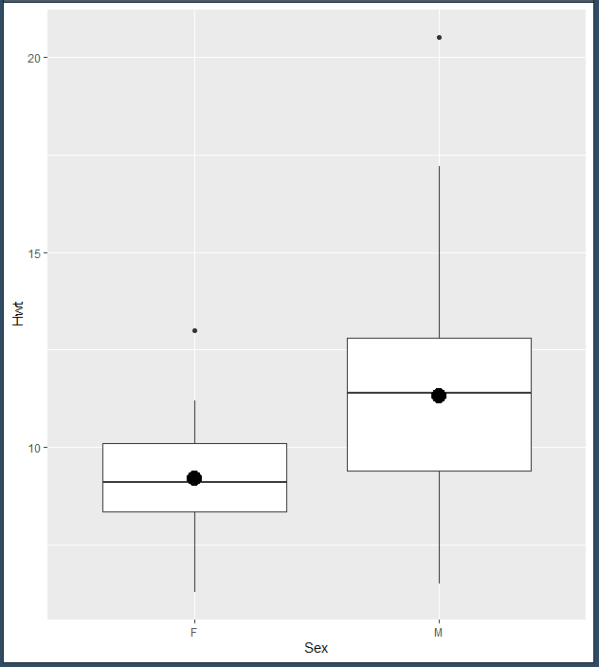
모집단이 두 개인 경우의 평균 비교 검정

Slide 13
모집단이 세 개 이상일 경우의 평균 비교 검정
InsectSprays 데이터 활용
Count : 살충제 살포한 후 살아남은 해충의 개수
Spray: 6가지 살충제
문제> 귀무가설: 여섯 종류 살충제 간 살충효과의 차이는 없다(동일한다)
결과 해석 작성 (boxplot 포함)

Slide 14
모집단이 세 개 이상일 경우의 평균 비교 검정
문제 1: 결론
여섯 종류의 살충제 간 살충효과의 차이가 나는 지 확인해 보기 위해 규모별로 12개 총 72개의 표본추출을 통해 확인한 결과,
A 스프레이의 살아남은 해충의 개수 평균과 표준편차는 : 14.5 ± 4.719399
B 스프레이의 살아남은 해충의 개수 평균과 표준편차는 : 15.33333 ± 4.271115
C 스프레이의 살아남은 해충의 개수 평균과 표준편차는 : 2.083333 ± 1.97525
D 스프레이의 살아남은 해충의 개수 평균과 표준편차는 : 4.916667 ± 2.503028
E 스프레이의 살아남은 해충의 개수 평균과 표준편차는 : 3.5 ± 1.732051
F 스프레이의 살아남은 해충의 개수 평균과 표준편차는 : 16.6667 ± 6.213378
일원 분산분석을 통해 검정한 결과,
검정 통계량 34.702, 유의확률2.2e-16로
유의 수준 0.05에서 통계적으로 유의한 차이를 보였습니다.
즉, 살충제 간 살충 효과가 차이가 나는 것으로 볼 수 있습니다.

Slide 15
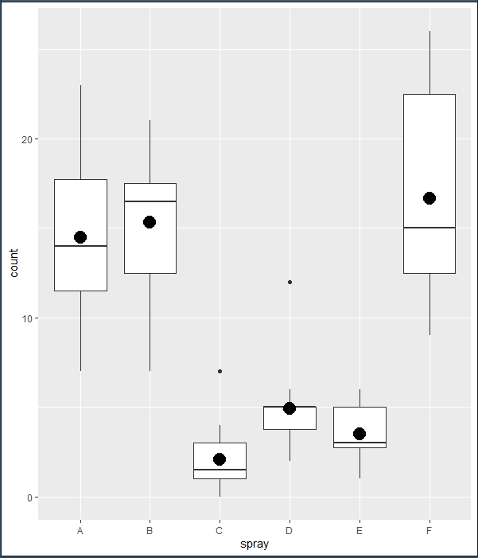
모집단이 세 개 이상일 경우의 평균 비교 검정

